Slide 1
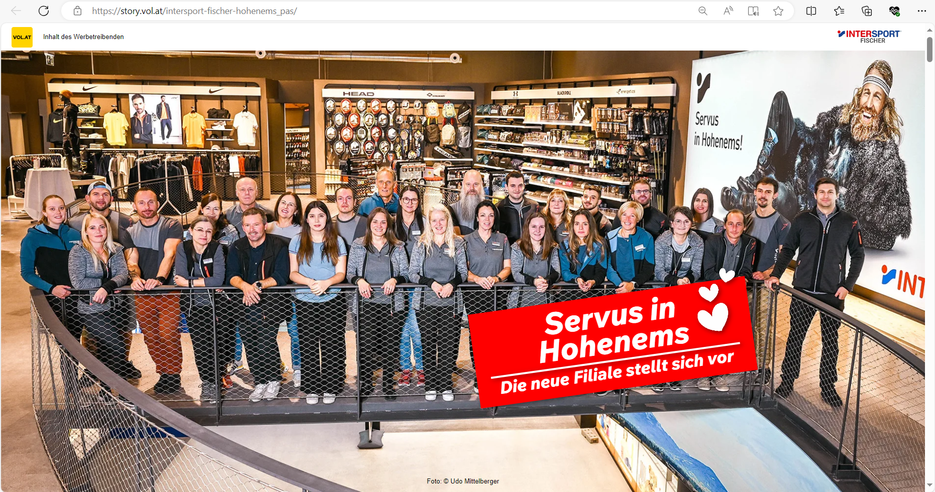
NATIVE ADVERTISING
Informativ. Authentisch.
Native Advertising bietet eine einzigartige Möglichkeit, deine Marke auf regionalen Newsportalen effektiv zu präsentieren. Durch nahtlos in das redaktionelle Umfeld integrierte Inhalte erreichst du deine Zielgruppe direkt und glaubwürdig. Nutze diese innovative Werbeform, um deine Botschaft authentisch und wirkungsvoll zu kommunizieren.
NATIVE
STORY PREMIUM

Slide 2
NATIVE ADVERTISING
NATIVE STORY PREMIUM
Das Grundkonzept
Basis aller Artikel ist, dass nicht die PR Agentur oder der Kunde, der die Geschichte schreibt, sondern das Content Team des Verlags.
Somit wird gewährleistet, dass es nicht nur darum geht, was der Kunde erzählen will, sondern vor allem, was der User lesen will. Kombiniert mit einer Darstellung von Personen und nicht Produkten oder Persönlichkeiten. Die Aufbereitung der Inhalte erfolgt im ansprechenden, responsiven Design auf unseren regionalen Nachrichtenportalen
Was der Kunde erzählen möchte
Was der Leser lesen möchte
Hier entsteht deine Geschichte. Die Geschichten werden aus Sicht der Menschen erzählt,
was es für sie bedeutet,
was es ihnen nützt,
wie das Unternehmen jemandem mit deinem Dienst oder Service hilft.

Slide 3
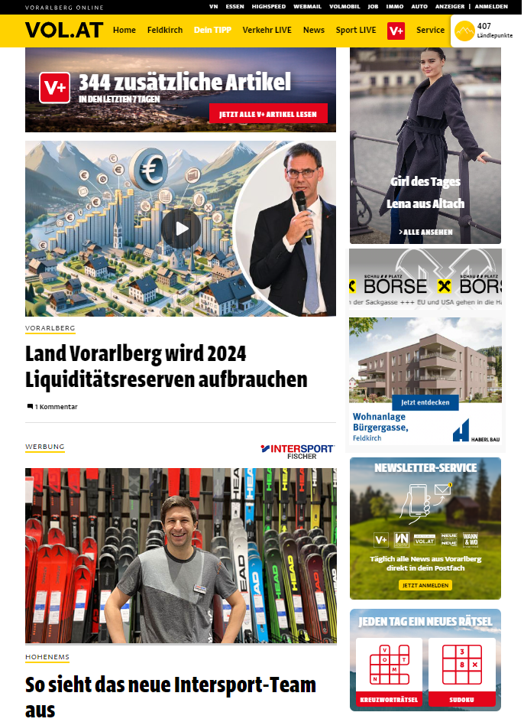
NATIVE ADVERTISING
NATIVE STORY PREMIUM DEINE STORY MIT „HUMAN TOUCH“
FIRST MOVER buchbar ab 1.3.2024

Slide 4
NATIVE ADVERTISING
NATIVE STORY PREMIUM DAS FACTSHEET
Jede Geschichte hat die Kraft, uns zu bewegen, uns zu inspirieren und uns auf eine Reise mitzunehmen, die weit über die Grenzen des Alltäglichen hinausgeht. Mit unserer Native Story Premium verwandeln wir die gewünschten Inhalte in ein einzigartiges und interaktives Leseerlebnis, das durch die emotionale Note veredelt wird. Der „Human Touch“ steht im Vordergrund, der klassische PR-Charakter rückt bei der Native Story Premium in den Hintergrund.
Umfeld | Regionale Newsportale
Textgestaltung | Tonalität | Human Touch
Produktion inklusive | ja
Elemente im Artikel | Text, Bild, Video, Diashow
Layout | responsive
max. Artikel inkludiert | 1
max. Anzahl Teaser inkludiert | 5
Vorlaufzeit | 20 Werktage
RON | 60 €
ROS | 65 €
Targeting | 70 €
Mindestbuchungsvolumen net/net | 10.000 €
Entscheidung des Kunden für einen Text
Eventuelle Korrekturvorschläge und anschließende Freigabe durch Kunden
Buchungseingang + Bekanntgabe des gewünschten Textinhaltes (grob) durch den Kunden
Erstellung des Artikels + responsive Design der Story auf den regionalen Newsportalen
Produktion 2-3 Konzeptvorschläge
Tag 1
Tag 2 bis 7
Tag 8
Tag 8 bis 18
Tag 19 bis 20

Slide 5
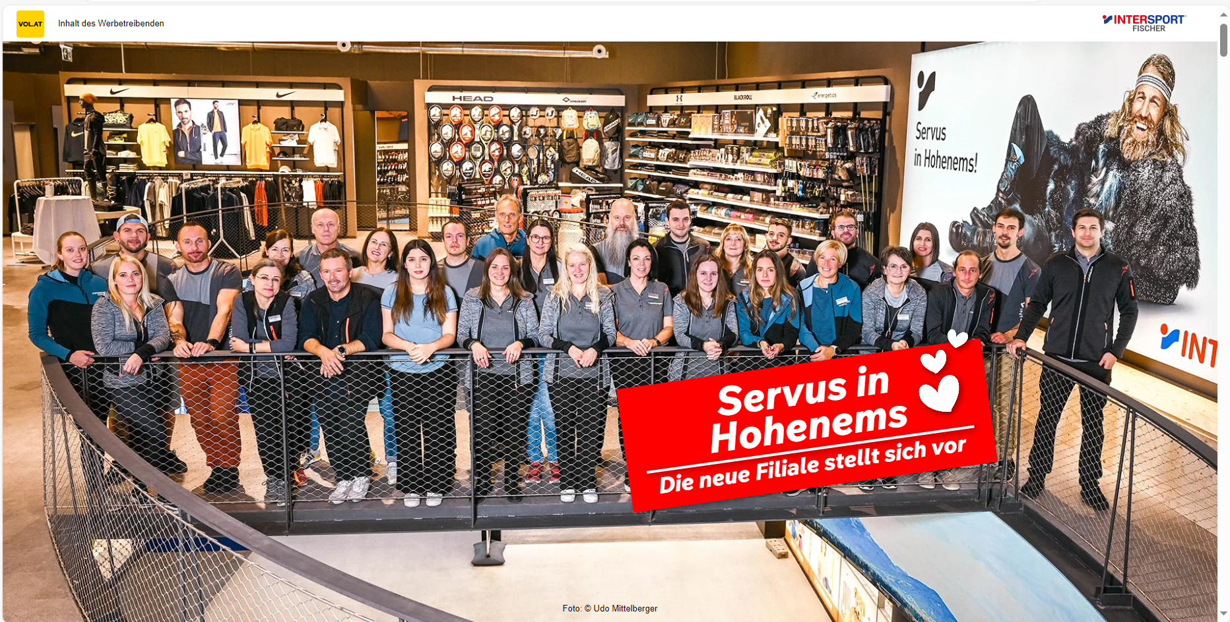
NATIVE ADVERTISING
NATIVE PORTFOLIO IM ÜBERBLICK
Artikel 1
Artikel 1
Artikel 2
Artikel 3
Artikel 4
Artikel 2
Artikel 3
Artikel 4
 | Native Ad | Native Story | Native Story PLUS | Native Story Premium | Native Hub Reach | Native Hub Target | Native Hub Reach PLUS | Native Hub Target PLUS
Textgestaltung | Tonalität | PR | PR | PR | Human Touch | PR | PR | PR | PR
Produktion inklusive | nein | nein | ja | ja | nein | nein | ja | ja
Elemente im Artikel | - | Text, Bild | Text, Bild | Text, Bild, Video, Diashow | Text, Bild | Text, Bild | Text, Bild | Text, Bild
Layout | fix | fix | fix | responsive | fix | fix | fix | fix
max. Artikel inkludiert | 0 | 1 | 1 | 5 | 4 | 4 | 4 | 4
max. Anzahl Teaser inkludiert* | 1 | 1 | 1 | 1 | 4 | 4 | 4 | 4
RON | 20 € | 25 € | 40 € | 60 € | 30 € | - | 50 € | -
ROS | 25 € | 30 € | 45 € | 65 € | - | - | - | -
Targeting | 30 € | 35 € | 50 € | 70 € | - | 40 € | - | 60 €
CPC | 2 € | 2 € | n/a | n/a | n/a | n/a | n/a | n/a
Mindestbuchungsvolumen net/net | 3.000 € | 3.000 € | 5.000 € | 10.000 € | 17.000 € | 23.000 € | 20.000 € | 26.000 €
Vorlaufzeit Werktage | 3 | 5 | 8 | 20 | 10 | 10 | 15 | 15
*Preis pro weiterem Teaser: 100 € net/net

Slide 6
NATIVE ADVERTISING
SPEZIFIKATIONEN NATIVE STORY PREMIUM
Name | Breite x Höhe in Pixel | Dateiformat | Weiteres
Headline | - | - | Headline max. 45 Zeichen
Logo | Höhe: 40 Breite: flexibel | jpg
Teaserbild | 649 x 360 OHNE Text und Logo | jpg
Titelbild | 1920 x 1080 | jpg

Slide 7
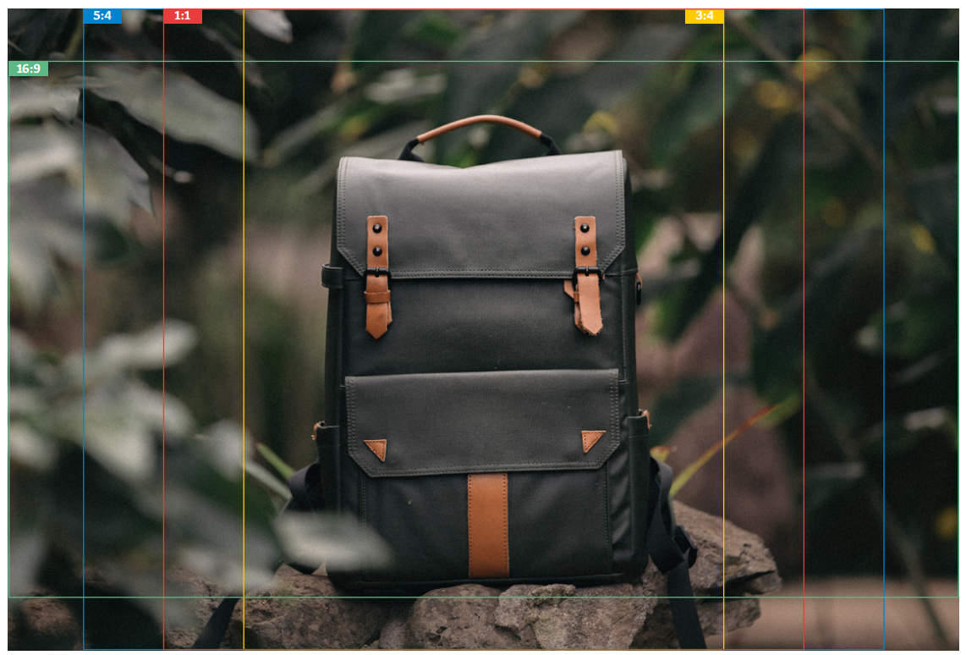
NATIVE ADVERTISING
TEASER BILD VORGABEN
Grundsätzlich entstehen pro Teaserbild drei unterschiedliche Bildformate. Alle drei Formate werden aus einem einzigen Bild herausgeschnitten. Wichtig ist deshalb, dass das Bild über folgende Eigenschaften verfügt:
Das Bild muss zwingend im Querformat angeliefert werden und so auch als Ganzes funktionieren.
Das „Hauptobjekt“ sollte im Zentrum des Bildes stehen und auf allen Seiten genügend Platz haben, sodass ein Ausschnitt davon auch im Hochformat genutzt werden kann.
Die Teaser werden im redaktionellen Design erstellt und haben keinen Text im Bild. Der Text findet neben dem Teaser-Bild Platz als Headline: 45 Zeichen inkl. Leerzeichen
16:9 (750 x 422)
5:4 (610 x 460)
1:1 (300 x 300)
3:4 (350 x 470)

Slide 8
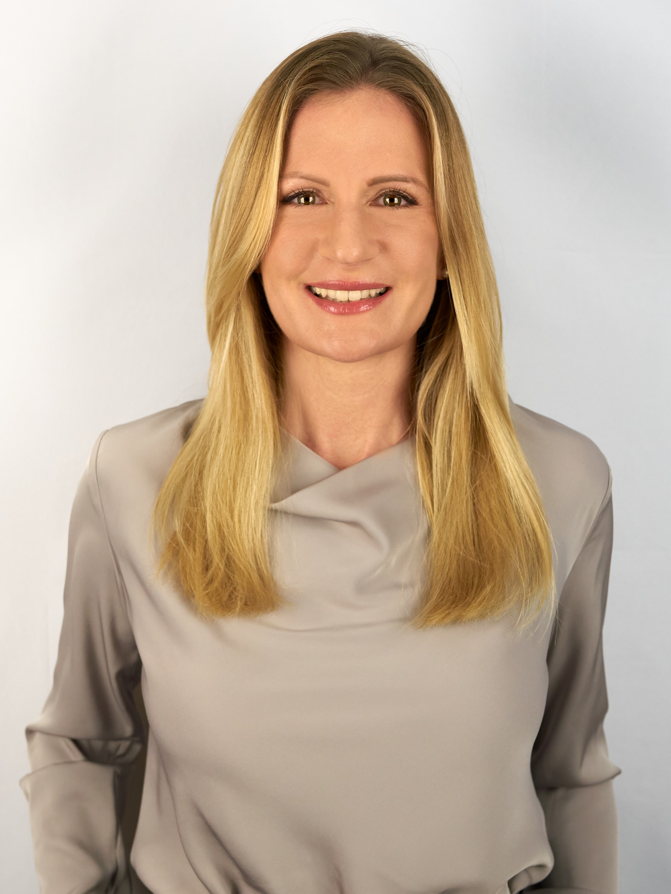
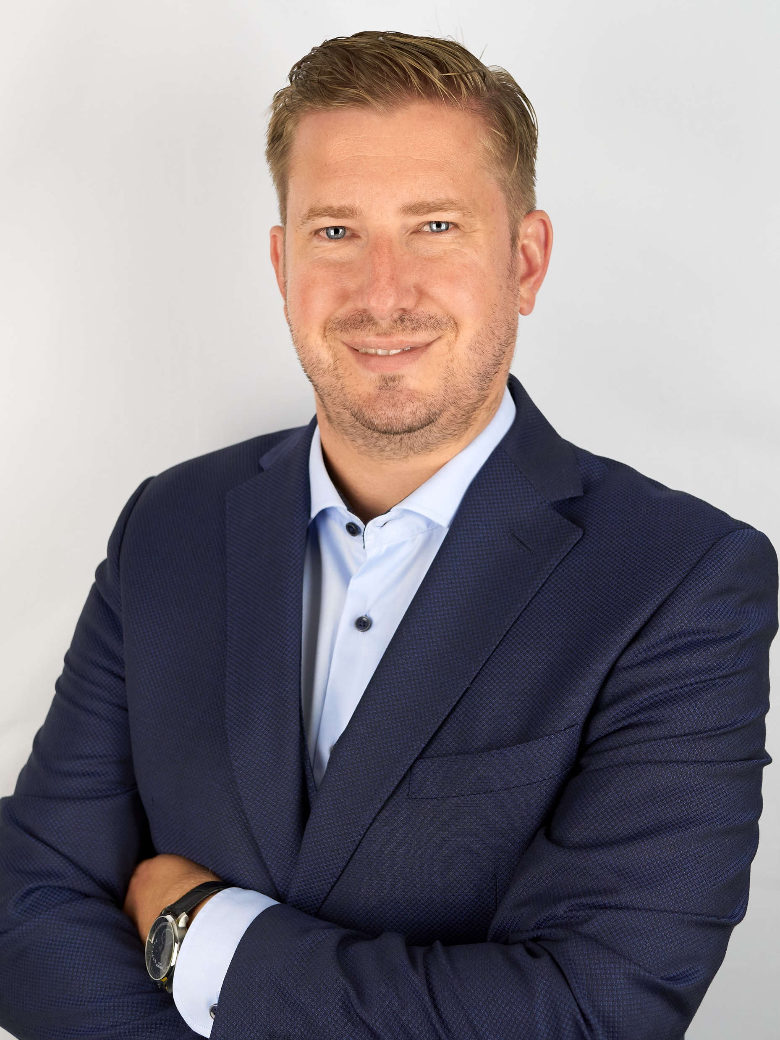
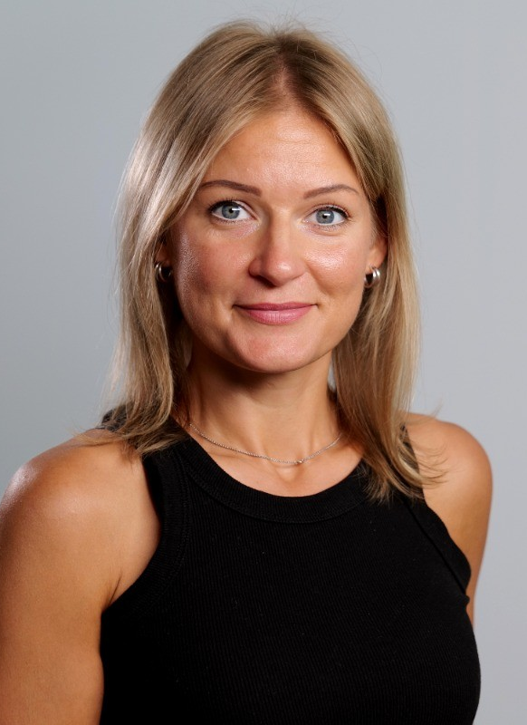
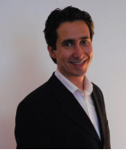
SALES TEAM
SALES
TEAM
Mag. (FH) KARINA WUNDSAM, MA
Prokuristin
M + 43 676 88005 345
karina.wundsam@austriacomplus.at
Medien Glücksspiel
THOMAS SCHUSTER, BA
Teamleitung Sales
M + 43 676 88005 367
thomas.schuster@austriacomplus.at
Handel
Medien
NGO
Öffentliche Institutionen
Vereine und Institutionen
BARBARA HOFBAUER
Account Manager
M + 43 676 88005 350
Barbara.hofbauer@austriacomplus.at
Bekleidung
Elektro- und Metall
Energie und Industrie
FMCG​
CONSTANTIN WERNER
Account Manager
M + 43 676 88005 343
Constantin.werner@austriacomplus.at
Automotive
Banken und Versicherungen
Baubranche
Dienstleistungen
Weiterbildung

